Slide 1
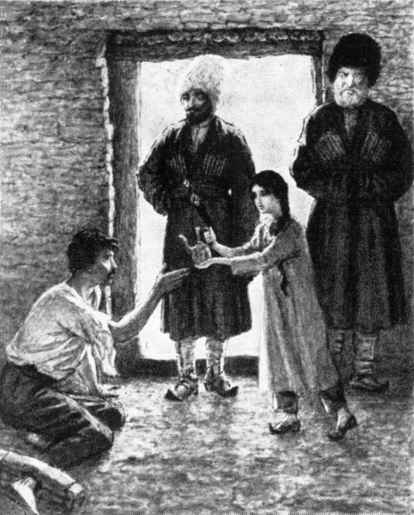
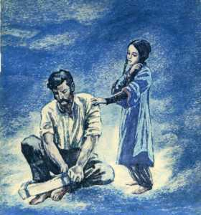
Л.Н.Толстой
«Кавказский пленник»
Родионов М.С.

Slide 2
Словарная работа
Глава первая
Выправил отпуск — оформил отпуск.
Провожатые солдаты — солдаты, которые сопровождали группу людей; охрана.
Солнце уже и за полдни перешло — миновал полдень.
Нападусь на татар — внезапно встречу татар.
Лошадь охотницкая — лошадь, которую не надо понукать, которая легко понимает, что нужно делать.
Взнесла его на кручь — лошадь вместе со всадником легко поднялась на крутую гору.
Плетью ожаривает — сильно бьет плетью.
Стал он окорачивать — стал натягивать поводья, чтобы остановить лошадь.
Лошадь разнеслась — лошадь мчится, не может остановиться.
Трепенулась — вздрогнула.
Ногаец — ногайцы — народ в России, говорят на языке тюркской группы.

Slide 3
Словарная работа
Глава вторая
Распояской — без пояса.
Бешмет — мужская и женская распашная одежда, поддеваемая под кафтан, чекмень, черкеску у народов Средней Азии, Кавказа, Сибири.
Храп мокрый — морда мокрая.
Галунчиком обшит. Галун — плотная лента или тесьма, часто с серебристой или золотой нитью.
Башмачки сафьянные. Сафьян — тонкая, мягкая, обычно ярко окрашенная кожа, выделанная из шкур коз или овец.
На рукавах оторочено красным — рукава обшиты красным (галуном, тесьмой, лентой).
Монисто из русских полтинников — ожерелье из русских монет в 50 копеек (в то время полтинники были серебряными).
Церковь ихняя, с башенкой — мечеть с минаретом.
Чистый, как ток. Ток — площадка для молотьбы; на току всегда чисто, потому что здесь собирают зерна и сметают в сторону полову.
Войлок — плотный толстый материал из валяной шерсти.
Лоханка — деревянная круглая или продолговатая посуда, здесь — для мытья рук.

Slide 4
Словарная работа
Глава третья
Три аршина. Аршин — мера длины, равная 71,12 см; три аршина — 2,13 м.
Утвердил их — твердо, устойчиво поставил, прикрепил.
Захрапит и отвернется (старик) — начнет возмущенно дышать, так что возникает звук, похожий на храп, и отвернется, чтобы не смотреть на человека другой веры.
За камень притулиться — спрятаться за камнем, прижавшись к нему.
Глава четвертая
Под мышки да под лытки — под мышки и за ноги под сгибы коленей.
Заробел — испытал робость, испугался.

Slide 5
Словарная работа
Глава пятая
Овца перхает в закуте — овца судорожно кашляет в закуте, т. е. в хлеву для мелкого скота.
Высожары спускаться стали. Высожары, или Стожары, или Плеяды — рассеянное звездное скопление в созвездии Тельца; в летнее время Стожары в первую половину ночи стоят высоко в небе, а во второй половине ночи постепенно спускаются к горизонту.
Рассолодел. Солод — продукт, который приготовляется из зерна, пророщенного во влаге и тепле, затем засушенного и крупно смолотого; здесь рассолодел — стал влажным (потным), словно бы рыхлым (слабые мышцы), вялым.
Глава шестая
Камень вострый — камень острый.
Лягу в лесу, передню́ю — спрячусь в лесу, пережду день, дождусь темноты.

Slide 6
Рассказ — небольшое повествовательное произведение, которое объединено одним сюжетом и состоит из нескольких эпизодов.
Сюжет — это цепь событий, происходящих в произведении.

Slide 7
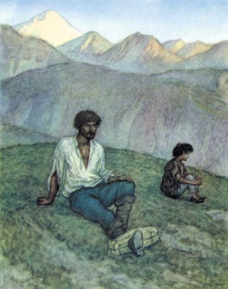
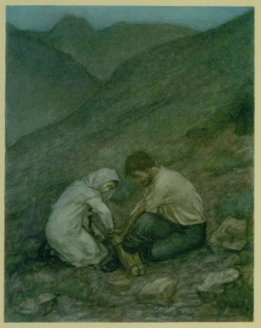
Идея — главная мысль произведения.
Идея рассказа в том, что упорство и мужество всегда побеждают. Писатель осуждает вражду между народами, считает ее бессмысленной.
Иллюстрации к рассказу "Кавказский пленник". Художник М. С. Родионов

